Slide 1
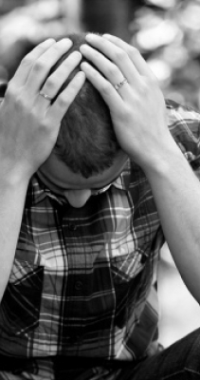
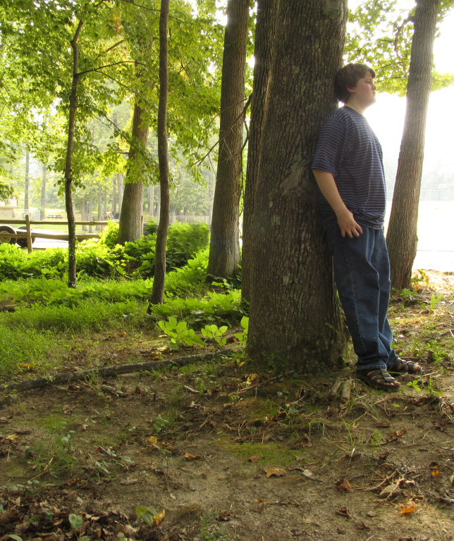
El estrés y las estrategias de adaptación en los adolescentes canadienses
Doctor Cameron Montgomery y Elena Gallitto

Slide 2
Metas de la presentación
El estrés
Las estrategias de adaptación
La vitalidad socio-lingüística

Slide 3
Plan
Experiencias personales
Presentación
Discusión

Slide 4
Experiencias comunes
A qué parece un adolescente estresado?
Como sobrellevo su estrés?

Slide 5
El estrés : definición y proceso
Percepción de un evento : amenazante, daño, pérdida.
Mobilización de recursos personales y del entorno.
Implementación de estrategias

Slide 6
Estrategias de adaptación
Funcionales
Disfuncionales
Planear
Interpretar de manera positiva
Controlarse
Hechar la culpa
Negar
Abusar drogas (alcohol)

Slide 7
La literatura científica
Chicas mas estresadas que los chicos.
Suicidio aumenta
La familia tiene un rol de mediación

Slide 8
Meta-Análisis
76 artículos 1991 -2013
Discusión y Negociación
Análisis

Slide 9
Un modelo de la auto-percepción del estrés, factores del estrés y las estrategias de adaptación
Auto-percepción del estrés
Estrategias de adaptación
Factores estresantes
Discriminación
Entorno socio-cultural
Resignación
Normas culturales
Apoyo professional
Nivel socio-económico
Dedicación
Desarrollo
Presión escolar
Escuela
Apoyo Social
Victimización
Planificación
Fumar prenatal
Activarse
Relaciones románticas
Familia y amigos
Resolución de problemas
Conflicto/cohesión familia
Optimismo
Estrés parental
Religión
Eventos de la vida
Humor
Compromiso (falta)
Abuso de drogas y alcohol
Estilo parental
Si mismo
Distanciamento
Ruminacion
Sexo
Desfogue
Enojarse
puberdad
Perfeccionismo
Auto-estima
Abuso de drogas
Perfeccionismo
evitarse
Leyenda
Estrategias funcionales
Estrategias disfuncionales
Factores estresantes
Pensamiento negativo
Ser passivo
Religión

Slide 10
Resultados
Estrés y estrategias de adaptación son importances de manera igual.
Las estrategias disfuncionales afectan el estrés más de las funcionales.

Slide 11
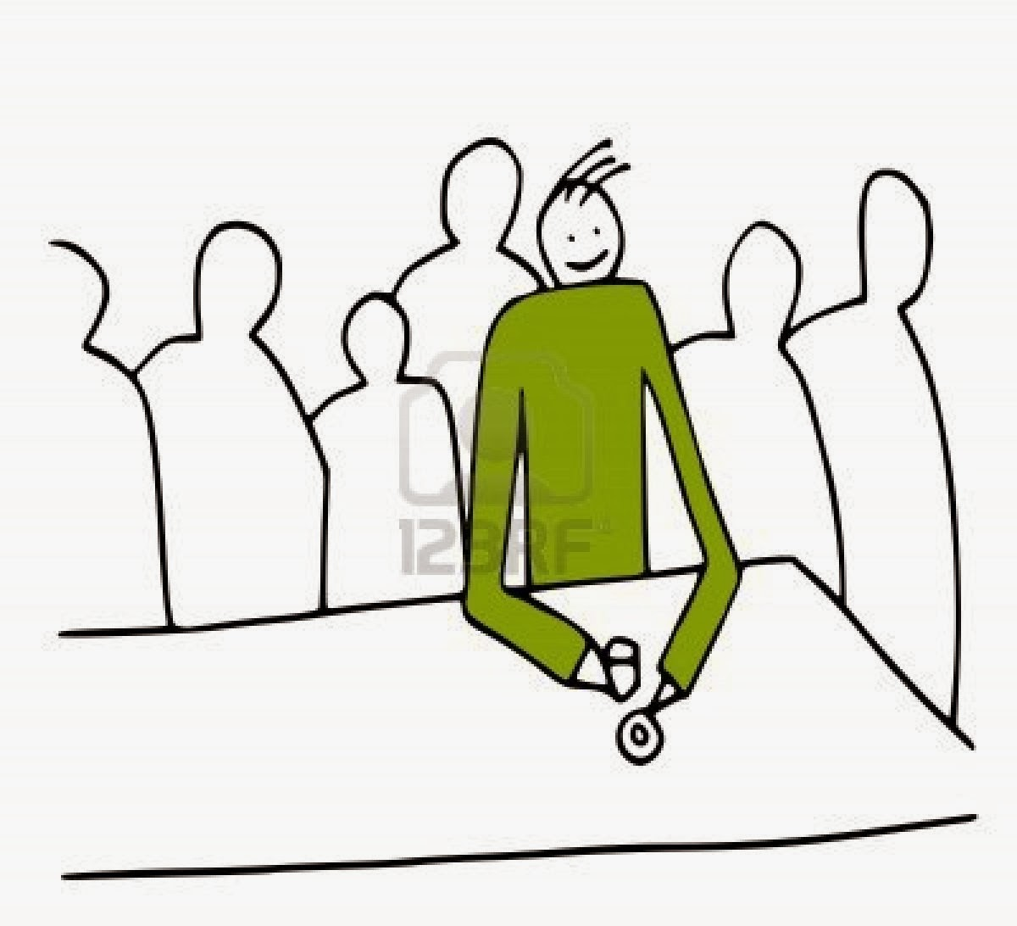
Resultados
Categorias en orden :
Escuela
Si mismo
Entorno Socio-Cultural
Familia y amigos

Slide 12
Discusión
Confirmación de Lazarus y Folkman (stress-coping)
La escuela es la fuente # 1.
La personalidad.
Entorno Socio-Cultural.
Familia y amigos.

Slide 13
Discusión
Que son las relaciones entre el adolescente que han expuesto y esa investigación?

Slide 14
Una investigación
La vitalidad socio-lingüistica, el estrés y las estrategias de adaptación en los Adolescentes-Francoparlantes

Slide 15
Método
Cuestionario
233 adolescentes
Escuelas públicas de Ottawa
Sexo : 59% chicas/ 39.9% chicos/1.1% otro
16.7 años
Lengua : 54.5% frances, 31% ingles, 14.6% otro
Origen etnia: Anglo-sajona 64.5%, Africana 14.9%, Asiatica 1.3%, Latina 2.1%, Arabe 5.4, otra 11.2%

Slide 16
Factor Análisis
Vitalidad socio-lingüistica
Estrés cotidiano
Percepción del estrés (mensual)
Estrategias de adaptación

Slide 17
Sociolinguistic Vitality
Factor #1: hablar francés
Factor #2: perseguir en francés
Factor #3: conectar con las medias sociales en francés
Factor #4: pertenecer a la comunidad francophona
Factor#5: identificar con la familia francophona
Factor#6: hacer negocios en francés

Slide 18
Vitalidad socio-lingüística
Factor Correlation Matrix
Factor | 1 | 2 | 3 | 4 | 5 | 6
1. Hablar frances | - | .174** | .397** | .156** | .595** | .291**
2. Perseguir en frances |  | - | .357** | .094 | .466** | .304**
3. Conectar con la media social en frances |  |  | - | .047 | .436** | .412**
4. Pertenecer a la comunidad francophona |  |  |  | - | .168** | .052
5. Identifcarse con la familia francophona |  |  |  |  | - | .319**
6. Hacer negocios en frances |  |  |  |  |  | -

Slide 19
Estrés cotidiano
Factor #1: Inconvenientes (tráfico, shopping, descanso, gente de autoridad)
Factor#2: Deberes y prestación (evaluaciones, fechas límites)
Factor#3: Gente y auto-estima (argumentos, la imagen personal)
Factor#4: Socialización y dolor físico

Slide 20
El estrés cotidiano
Factor | 1 | 2 | 3 | 4
1. Inconvenientes | - | .505** | .703** | .740**
2. Deberes y prestacion |  | - | .610** | .636**
3. Gente y auto-estima |  |  | - | .796**
4. Socializacion y dolor fisico |  |  |  | -

Slide 21
Estrés mensual
Factor #1: Control de los eventos de la vida y las circunstancias
Factor#2: Auto-control y confianza en sí mismo
1+ 2 = .30**

Slide 22
Las estrategias de adaptación
Factor #1: apoyo social y emocional
Factor#2: la religión (rezgar)
Factor#3: la planificación
Factor#4: el humor
Factor #5: la concentración focalizada
Factor#6: la negación

Slide 23
Coping Strategies
Factor | 1 | 2 | 3 | 4 | 5 | 6
1. apoyo social y emocional | - | .160** | .295** | .074 | .144* | .113
2. la religión (rezgar) |  | - | .140* | .209** | .057 | .146*
3. la planificacion |  |  | - | .224** | .353** | .005
4. el humor |  |  |  | - | .259** | .077
5. la concentración focalisada |  |  |  |  | - | -.110
6. la negación |  |  |  |  |  | -

Slide 24
Discusión
Los adolescentes franoparlantes usan la comunidad para sobrellevar el estrés, mantener el idioma y su identidad.
Tienen una multitud de fuentes estresantes.
Sus estratregias son funcionales.

Slide 25
Preguntas?

